Slide 1

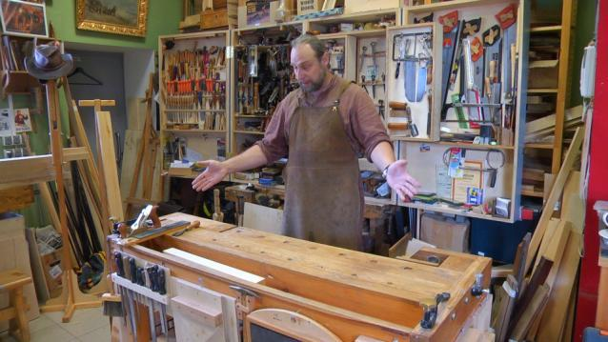
Рабочее место и инструменты для ручной обработки древесины
(5 класс, Индустриальные технологии, по учебнику В.Д.Симоненко)
г. Норильск, МБОУ «Гимназия №5»
Иванова Н.И.

Slide 2
Цель:
Ознакомить с рабочим местом и инструментами для ручной обработки древесины.
Сформировать у обучающихся навыки рациональной организации рабочего места для ручной обработки древесины.
Расширить понятийную базу обучающихся.
Изучить инструменты для ручной обработки древесины.
Научить правильно использовать приобретенные знания и умения для решения практических задач.
Развить у обучающихся способность принимать и сохранять цели и задачи учебной деятельности
Научить правилам безопасной работы при ручной обработке древесины.

Slide 3

СТОЛЯР – рабочий, специалист по обработке дерева и изготовлению изделий из него. Профессия СТОЛЯР - одна из древнейших профессий в мире, а обработка дерева - одно из первых ремесел, которым овладевал человек. Наиболее древним образцам мебели, сохранившимся еще со времен Древнего Египта и Месопотамии, несколько тысяч лет. Изображения различных производств предметов встречаются впервые на древнеегипетских памятниках, относящихся к Новому царству. Присутствуют изображения столяров, писцов, живописцев, камнетесов, колесничников, башмачников, а также изображения ремесленных инструментов. Сложнее и совершеннее остальных были плотничьи и столярные инструменты. Они включали в себя различного вида топоры, круглые, плоские и остроконечные долота, большие и малые пилы, линейка, угольник, отвес, разновеликие резцы, небольшие клещи и других мелкие инструменты. На протяжении тысячелетий развивалось столярное мастерство. В работе мебельщиков отражалась материальная культура времени, проявлялись производительные силы общества. Специалисты, которые работали с древесиной, всегда были в почете. Шло время, жизнь вносила определенные изменения и коррективы в столярное дело, начали применяться новые технологии. Постепенно распространилось индивидуальное жилищное строительство, вырос спрос на прочные, оригинальные и высококачественные столярные изделия, а труд столяра стал более творческим, ответственным.

Slide 4
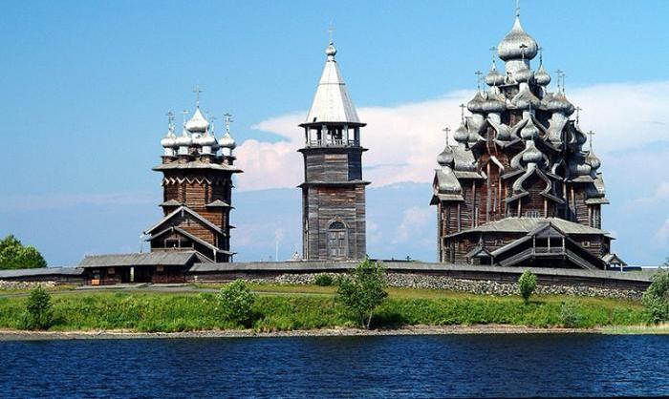
Первые инструменты по обработке дерева появились очень давно. Долгие годы обработка дерева проводилась только с помощью ручных инструментов.
Со временем из простого ремесла деревообработка превратилась в настоящее искусство, позволив создать такие шедевры архитектуры, как деревянные постройки в Кижах, Ярославле, Вологде и т.д.
Кижи (один из островов Онежского озера) музей-заповедник под открытым небом.

Slide 5
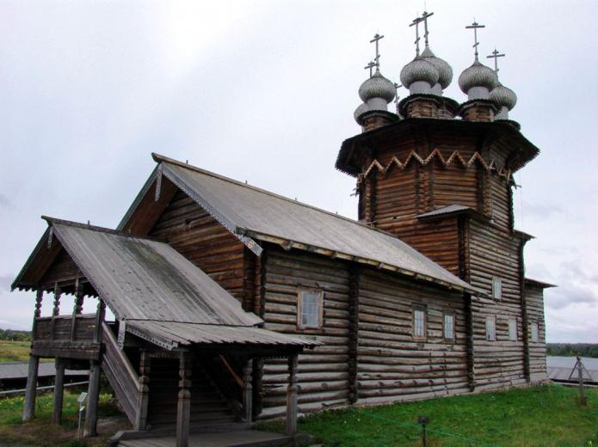
Русь издревле славилась мастерами-столярами и декоративным убранством жилищ, как ажурной резьбой на фасадах построек, так и многочисленными украшениями на предметах мебели.
Кижи (один из островов Онежского озера) музей-заповедник под открытым небом.

Slide 6
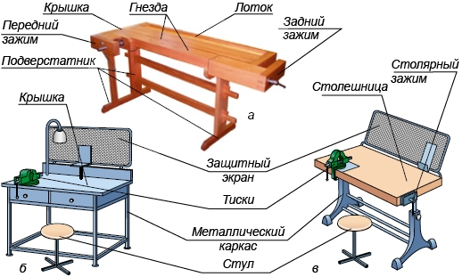
Рабочее место
Рабочее место – это участок мастерской с необходимым оборудованием, инструментами и материалами, на котором выполняются практические работы. Основное оборудование рабочего места – верстак с установленными на нем тисками или зажимными устройствами. Для обработки древесины в мастерской устанавливают столярные верстаки, для обработки металлов – слесарные, а для обработки разного вида материалов – комбинированные
Верстаки: а – столярный; б – слесарный; в – комбинированный

Slide 7
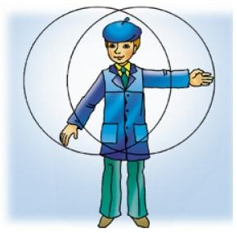
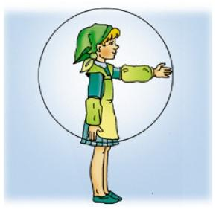
Рабочая зона
.
.
Рабочая зона – это пространство, в пределах которого при удобном положении частей тела (туловища, рук, ног, головы) можно достать нужный инструмент или материал.
На рабочем месте размещают лишь инструменты, необходимые для выполнения конкретной работы. Инструмент, который берут правой рукой, размещают справа, тот, который берут левой, – слева; который берут чаще, размещают ближе к себе, а тот, что используют реже, – дальше.
Все движения на рабочем месте выполняют в пределах досягаемости рук. Эту зону называют максимальной зоной досягаемости на рабочем месте. В горизонтальной плоскости ее учитывают при работе сидя (рис. 9), а в вертикальной – при работе стоя

Slide 8
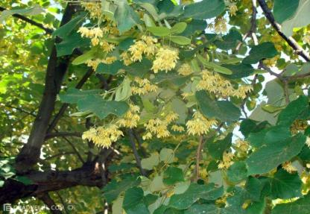
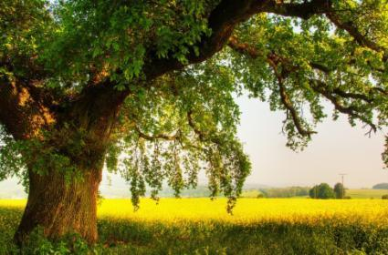
Породы деревьев
Липа - белый цвет с розоватым оттенком; применяется для изготовления чертежных досок, карандашей, изделий с художественной резьбой.
Дуб - твердая лиственная порода; цвет светло-желтый; применяется для изготовления мебели, паркета, облицовывания ценных изделий.

Slide 9
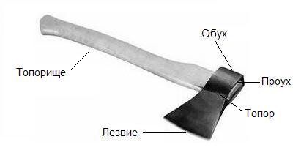
ТОПОР
Топор - ручной инструмент (чаще плотницкий) для для разрубания или придания формы дереву, а также для рубки деревьев. В былые времена топор использовался как режущее - рубящее или метательное оружие.
Топор состоит их ручки (топорище) и насаженным на топорище топором (иногда называется - железка).

Slide 10
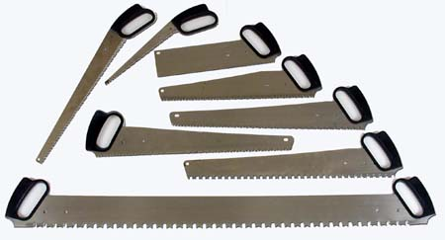
ПИЛА
Пила - ручной инструмент со множеством зубьев (лезвий) для резки твёрдых материалов. В плотницком и столярном деле к таким материалам относятся древесина, пластик и другие материалы со схожими свойствами.
Пила состоит из полотна с зубьями и ручки. Каждый зуб пилы имеет заточку. Размер и форма зубьев зависит от выполняемых работ. У зубьев различают передние, задние и боковые грани.

Slide 11
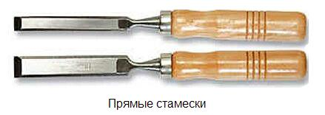
СТАМЕСКА
Стамеска - ручной режущий инструмент. Используется для выборки небольших углублений в древесине, зачистки пазов, снятия фасок. Стамеска состоит из лезвия и ручки, иногда снабженной колпачком для предохранения от раскалывания при ударах. По назначению стамески делятся на столярные и стамески для резных и токарных работ.

Slide 12
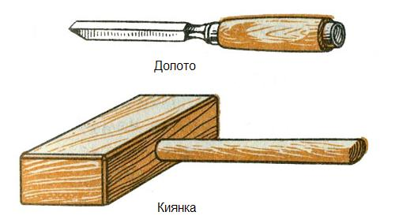
ДОЛОТО
Долото - долбёжный инструмент и используется только в комплексе с деревянным молотком - киянкой. Это более массивный и крупный инструмент, нежели стамеска и, соответственно, предназначен для более грубой работы.

Slide 13
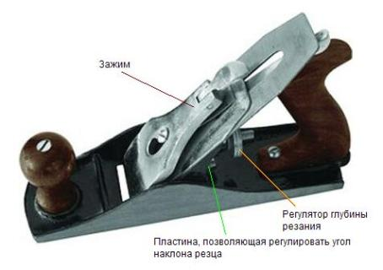
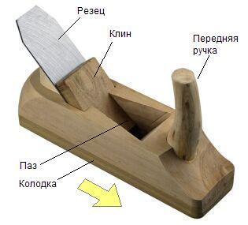
РУБАНОК
Рубанок - ручной инструмент, используемый для обработки (строгания) дерева. Рубанки используются для выравнивания поверхности деревянный изделий, уменьшения их толщины, а также для создания протяжённых выемок различной формы.
Первые рубанки имели деревянную колодку, а лезвие фиксировалось деревянным клином.

Slide 14
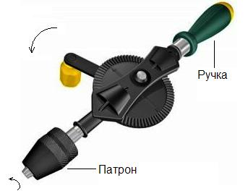
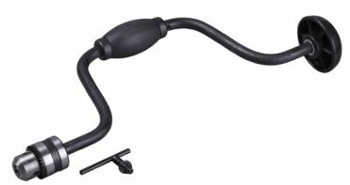

ДРЕЛЬ. КОЛОВОРОТ.
Дрель - ручной инструмент, предназначенный для сверления отверстий в металлах, древесине и других материалах. В патрон дрели зажимается сверло (или другие приспособления), требующие для действия вращения вокруг оси и давления вдоль неё.
Разновидностью дрели является коловорот. Коловорот - ручной инструмент для сверления отверстий в дереве и других мягких материалах, с ручкой в виде скобы (колена) и патроном для зажима свёрл.

Slide 15
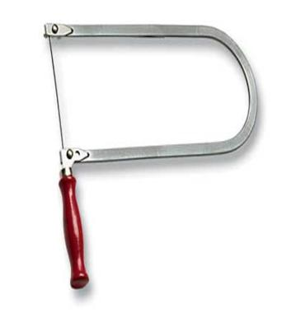
ЛОБЗИК
Лобзик - инструмент для фигурного пиления фанеры и тонких пиломатериалов

Slide 16
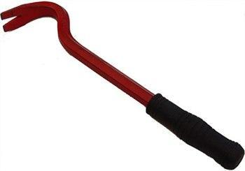
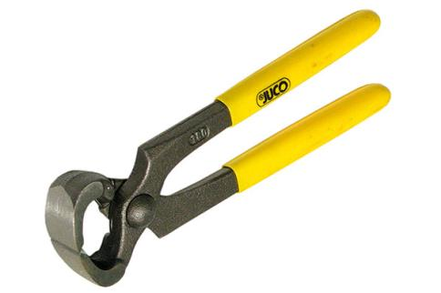
Гвоздодер – помогает избавиться от гвоздей в нежелательном месте.
Клещи — используют для вспомогательных работ, или когда нужно вытащить мелкие гвозди.

Slide 17
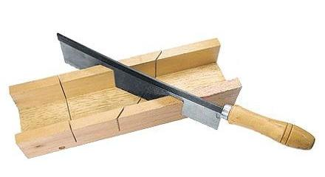
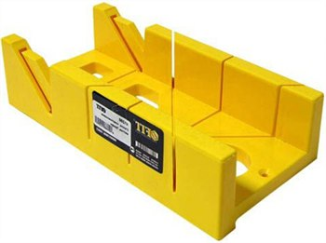
СТОЛЯРНЫЕ ПРИСПОСОБЛЕНИЯ
Стусло — используют тогда, когда нужно под косым или прямым углом распилить деталь.

Slide 18
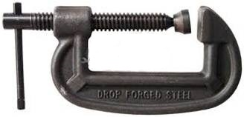
СТРУБЦИНА
Струбцина – поможет зафиксировать деталь на рабочем месте, так же применяется в момент склеивания или сверления изделий.

Slide 19
ПРАКТИЧЕСКАЯ РАБОТА
Запишите название представленных на стенде инструментов, и опишите, для чего они используются.
Номер образца | Наименование инструмента | Описание операций
Перечислите инструменты для разметки и обработки древесины
Инструменты для разметки | Инструменты для обработки

Slide 20
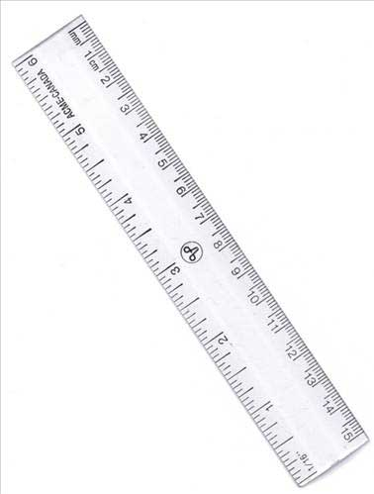
ИНСТРУМЕНТЫ ДЛЯ РАЗМЕТКИ ДРЕВЕСИНЫ
Линейка (измерительная) – служит для определения размеров и проверки их после обработки, а так же для проведения прямых линий в заготовках

Slide 21
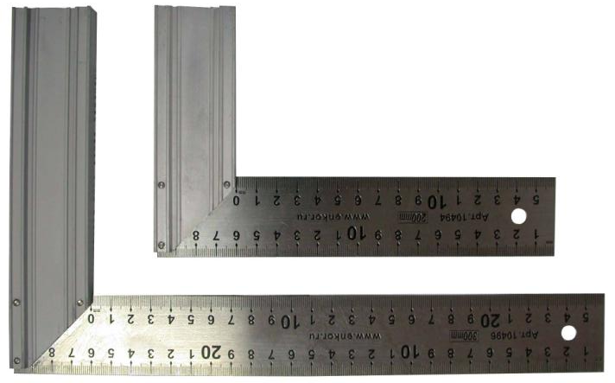
ИНСТРУМЕНТЫ ДЛЯ РАЗМЕТКИ ДРЕВЕСИНЫ
Угольник - предназначен для проведения линий под прямым углом и проверки прямых углов

Slide 22
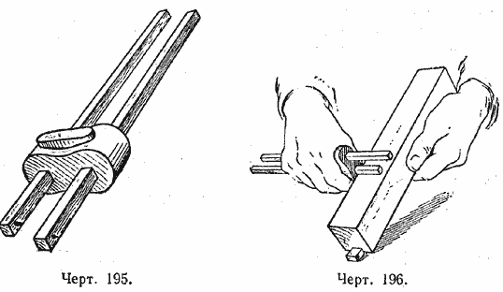
ИНСТРУМЕНТЫ ДЛЯ РАЗМЕТКИ ДРЕВЕСИНЫ
Рейсмус - им наносят разметочные линии на определённом расстоянии от кромки доски до бруска

Slide 23
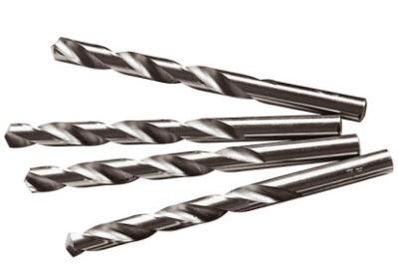
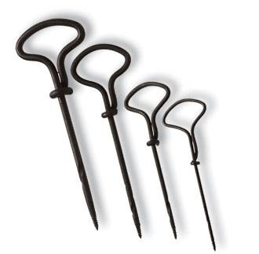
ИНСТРУМЕНТЫ ДЛЯ РАЗМЕТКИ ДРЕВЕСИНЫ
Сверло и шило - служат для получения отверстий нужных размеров

Slide 24
Правила техники безопасности
при строгании
1. Надежно закреплять заготовку на верстаке.
2. Работать рубанком с хорошо заточенным ножом.
3. Не проверять руками остроту лезвия и качество обработки поверхности.
4. Очищать строгальные инструменты от стружки только при помощи деревянного клина.
5. Инструменты для строгания класть на верстак только на бок лезвиями ножа от себя.

Slide 25
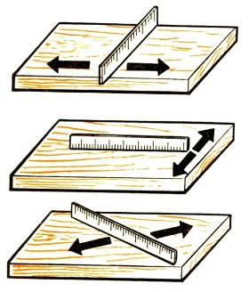
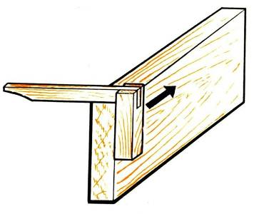
КОНТРОЛЬ КАЧЕСТВА СТРОГАНИЯ
Контроль качества строгания осуществляется с помощью линейки или угольника на просвет.

Slide 26


ПРАКТИЧЕСКАЯ РАБОТА
№ | Вопрос | Ответ 1 | Ответ 2 | Ответ 3
1 | Как называется этот элемент доски? | Кромка | Торец | Пласть
2 | Природный рисунок древесины. | Текстура | Ядро | Сердцевинные лучи
3 | Изображение изделия, выполненное с помощью чертёжных инструментов по определенным правилам | Эскиз | Чертёж | Технический рисунок
4 | Пилы с такой формой зубьев предназначены для: | Поперечного пиления | Смешанного пиления | Продольного пиления
5 | К хвойным породам древесины относятся: | Сосна, пихта, дуб | Сосна, осина, берёза | Сосна, кедр, ель

Slide 27
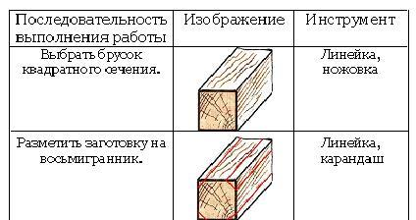
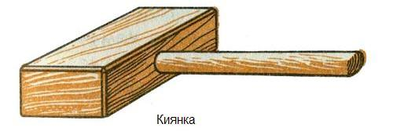
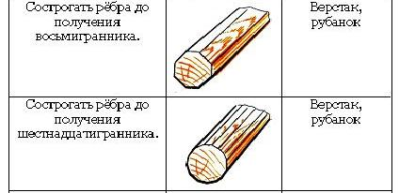
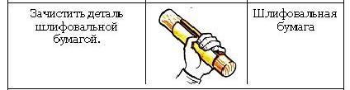
Технологическая карта
«Изготовление ручки для киянки»

